Slide 1
第二次新人週報

Slide 2
主旨
真空系統
真空幫浦原理(乾式幫浦、渦輪分子幫浦、冷凍幫浦)
機台真空幫浦型號(GSD-100、GSD-200、E500)
真空幫浦配置(GSD-100、GSD-200、E500)
本週心得

Slide 3
真空系統
先用乾式機械幫浦抽粗抽至約1E-3 Torr，再換由渦輪分子幫浦或冷凍幫浦抽至約1E-7 Torr。

Slide 4
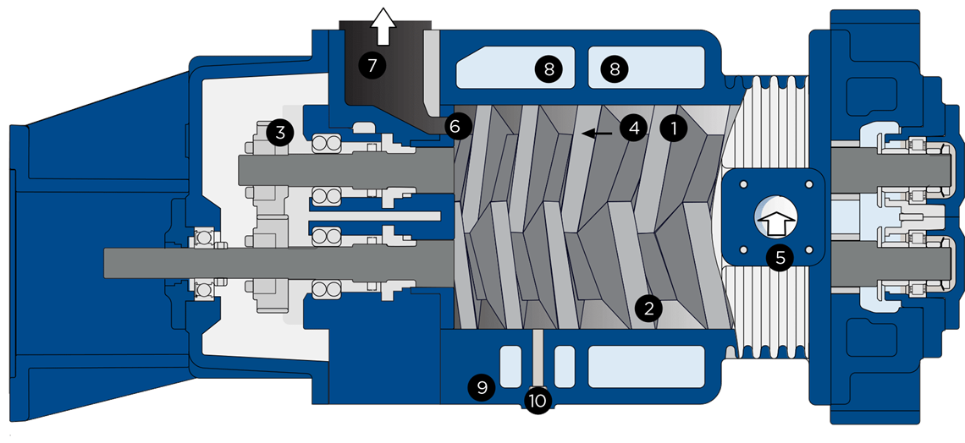
真空幫浦原理-乾式幫浦
由一對迴轉的漩渦狀螺旋的轉子反向迴轉，產生吸氣和排氣的抽氣設備。
1、2. 轉子
3. 帶動齒輪
5. 進氣口
6、7. 排氣口
8. 水循環管路
10.清潔油or氣口

Slide 5
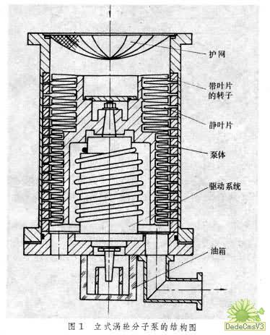
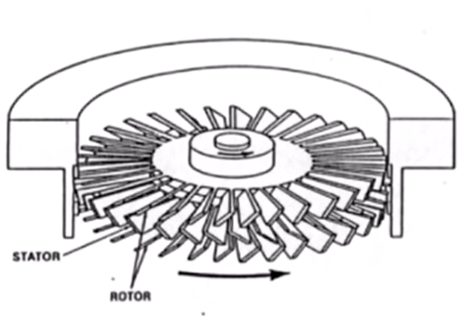
真空幫浦原理-渦輪分子幫浦
渦輪分子幫浦為由多層轉動葉片與靜止葉片相互交錯，形成一層一層的複合式結構，而中間的軸是利用磁浮原理讓整個轉子漂浮於空中自轉。
護網
轉動葉片
靜止葉片
幫浦體
馬達
潤滑劑處存區

Slide 6
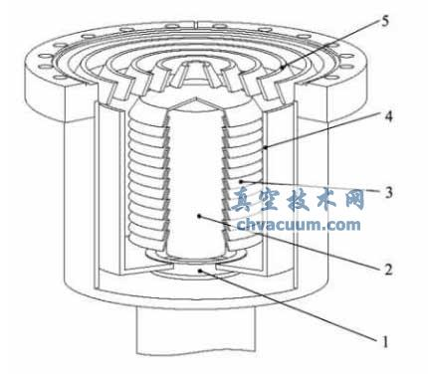
真空幫浦原理-冷凍幫浦
80K擋板
冷凍幫浦依靠超低溫冷凝將入射的氣體用極低溫的表面把氣體分子冷凝下來，再用極小的蒸氣壓力以保持高真空的特性，接著用海綿或活性碳類的多孔物體將其吸附在內部。
15K冷凝板
15K吸附板
2nd stage 15K
1st stage 80K

Slide 7
機台真空幫浦型號
機台 | RP1 | RP2 | RP3 | source turbo | beamline turbo | beamline turbo | process cryo
E500-1 | QDP80(無框架) | QDP40+QMB250 | QDP80(有框架) | STP-1000C | STP-1000 | STP-300 | CT-250F
E500-2 | QDP80(無框架) | QDP40+QMB250 | QDP80(有框架) | STP-1000C | STP-1000 | STP-300 | CT-250F
E500-3 | QDP80(無框架) | QDP40+QMB250 | QDP80(有框架) | STP-1000C | STP-1000 | STP-300 | CT-10
E500-4 | QDP80(無框架) | IQDP40+QMB250 | IQDP80(有框架) | STP-1003C | STP-1003C | STP-300 | CT-250F
機台 | RP1 | RP2 | source turbo | P2 cryo | P3 cryo
GSD-1 | TDN-051 | DP80(有框架) | STP-A2203C | CT-8 | CT-10
GSD-2 | TDN-051 | DP80(有框架) | STP-A2203C | CT-8 | CT-10
GSD-4 | QDP40 | QDP80(有框架) | STP-A2203C | CT-8 | CT-10
GSD-5 | QDP40 | QDP80(有框架) | STP-H2000C | OB-8 | OB-10

Slide 8
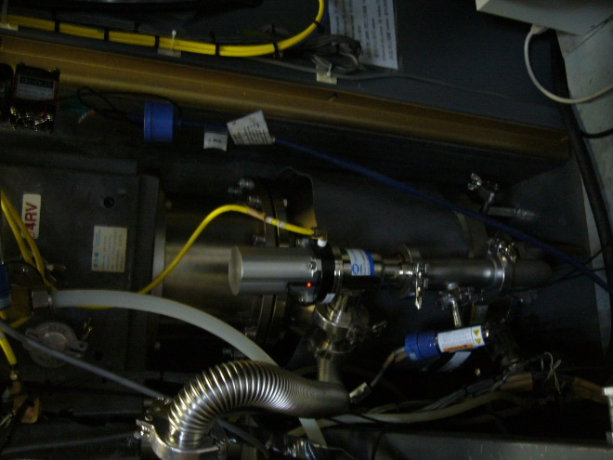
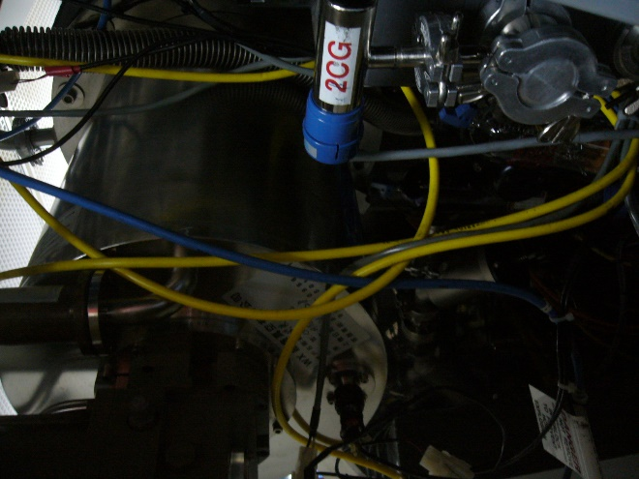
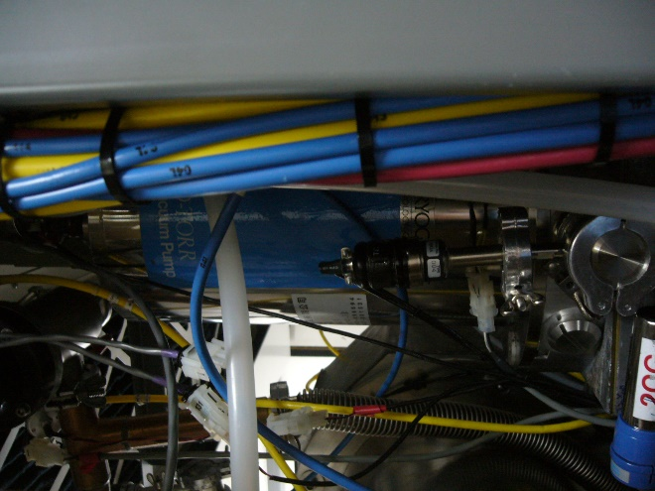
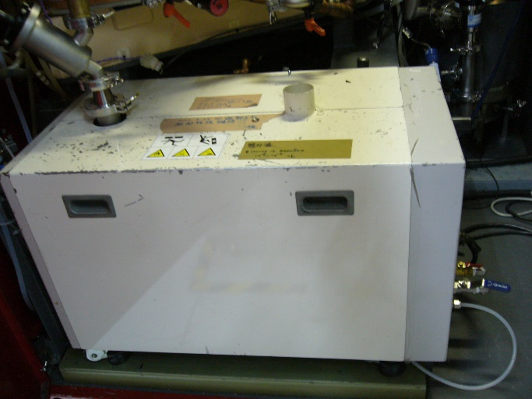
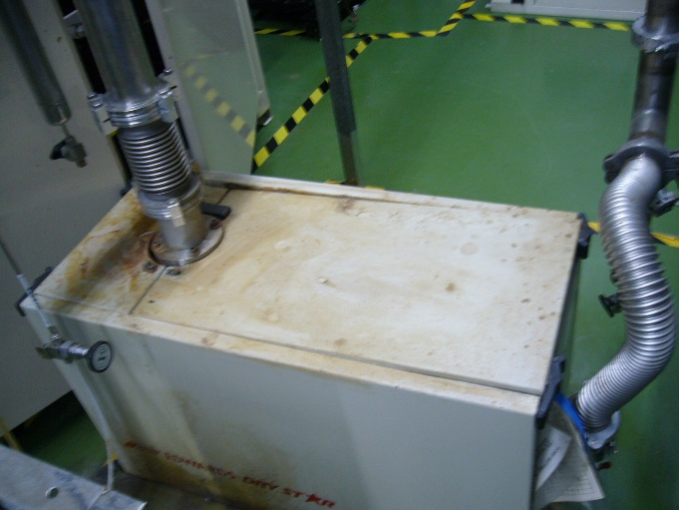
真空幫浦配置[GSD100(U9)]
SOURCE HEAD
TURBO PUMP
BEAMLINE
CRYO
BEAMLINE
CRYO
SOURCE HEAD
DRY PUMP
BEAMLINE
DRY PUMP

Slide 9
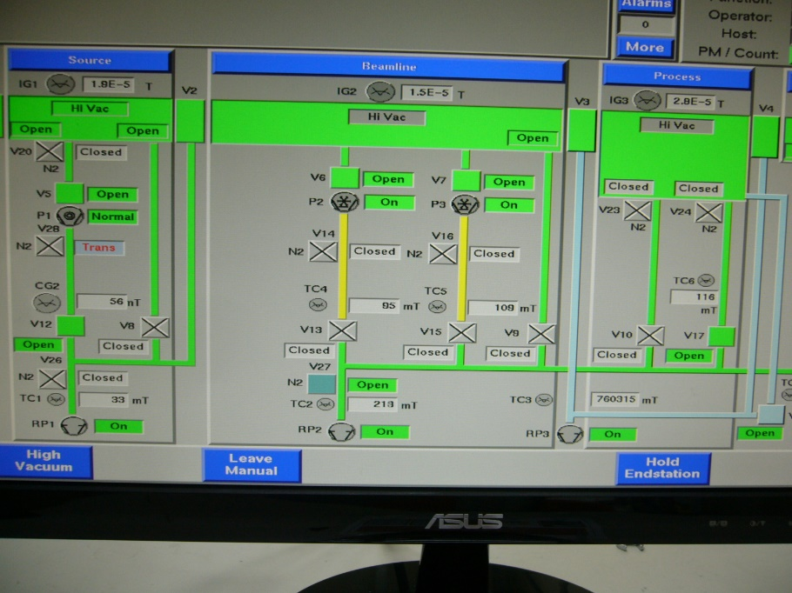
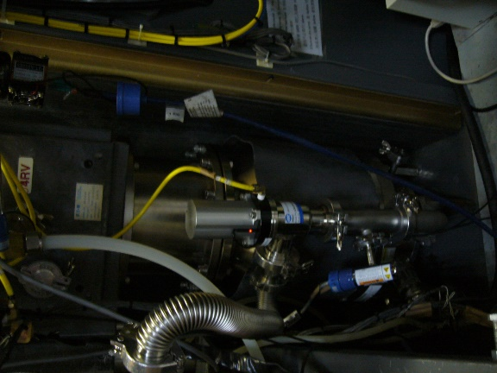



真空幫浦配置[GSD100(U9、U10)]
CT-10 (P3)
STP-A2203C (P1)
CT-8 (P2)
DP80 (RP2)
TDN-051 (RP1)

Slide 10
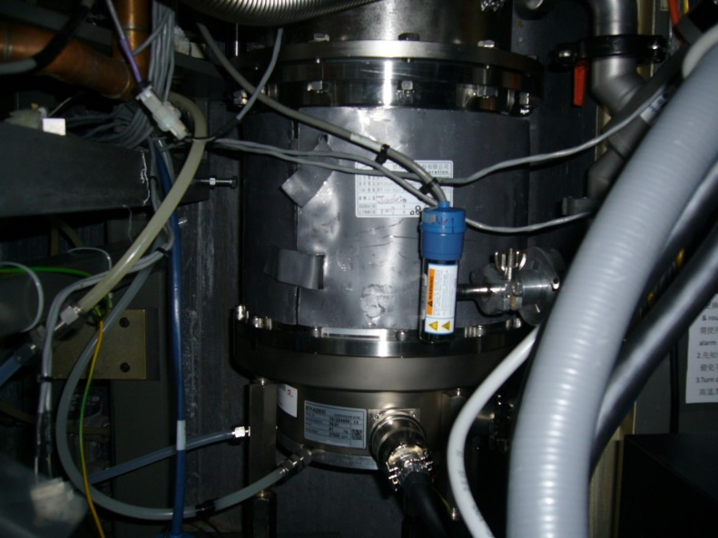
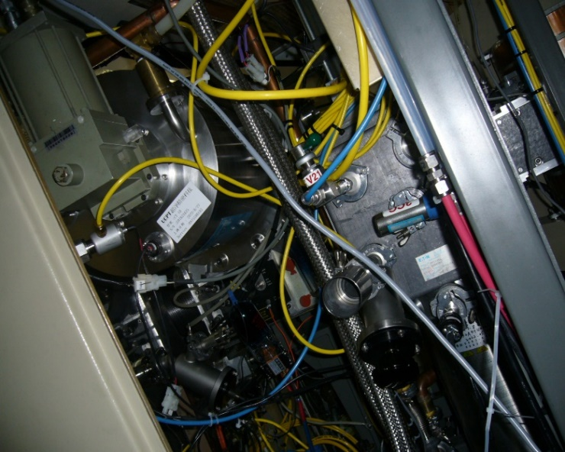
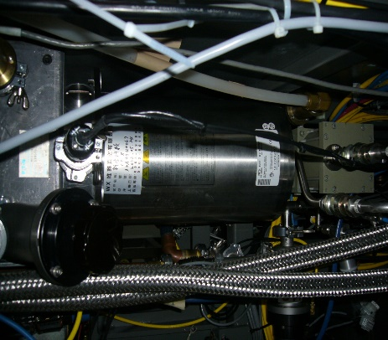
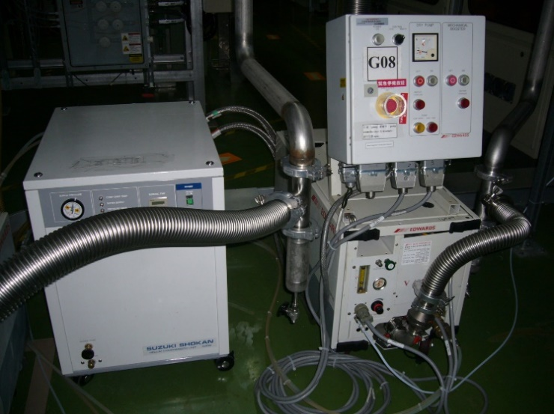
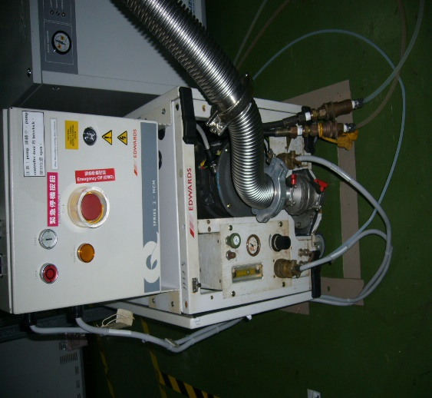
真空幫浦配置[GSD-200(G08)]
SOURCE HEAD
TURBO PUMP
PROCESS CHAMBER
CRYO PUMP
AMU CRYO PUMP
RP2
CRYO PUMP的壓縮機
RP1

Slide 11

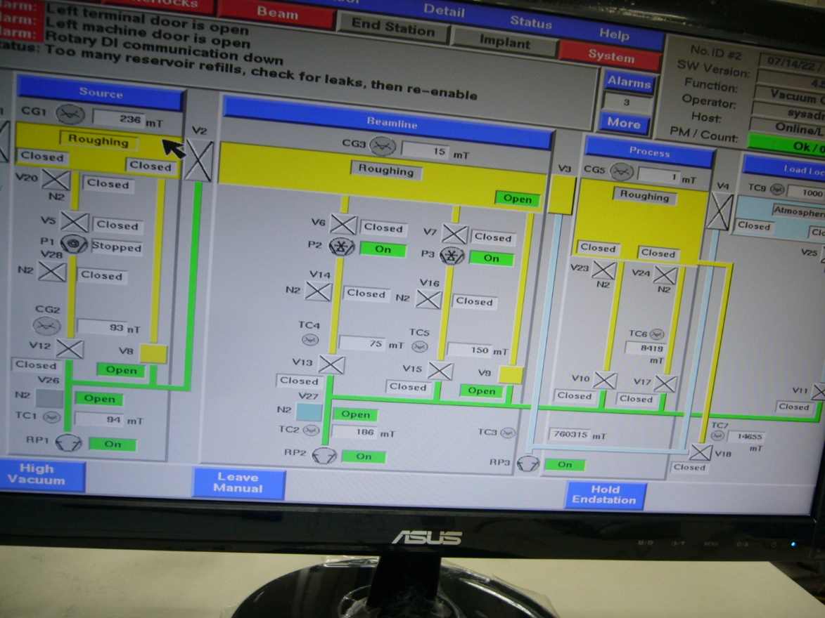

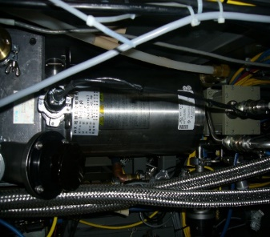
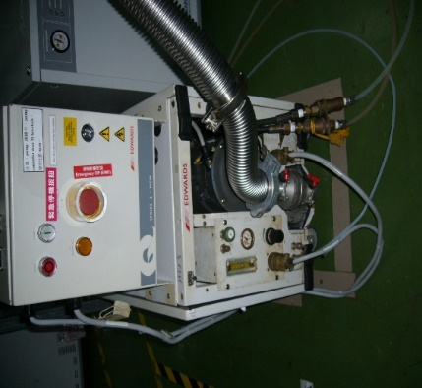
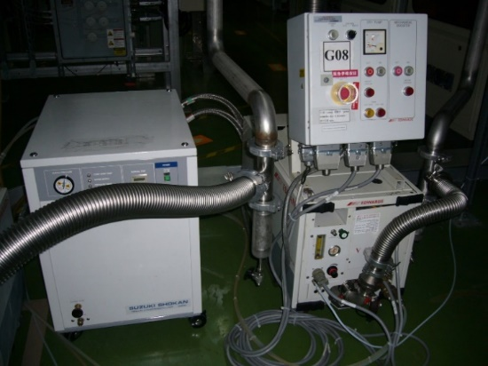
真空幫浦配置[GSD-200(G08)]
CT-10 (P3)
STP-A2203C (P1)
CT-8 (P2)
QDP80 (RP1)
QDP80 (RP2)

Slide 12
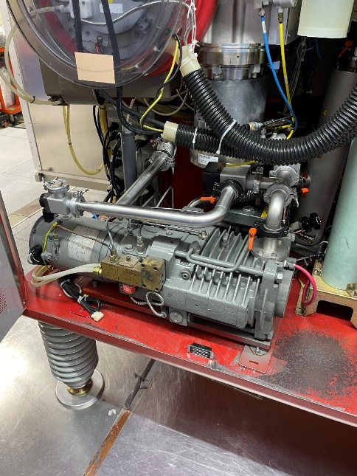
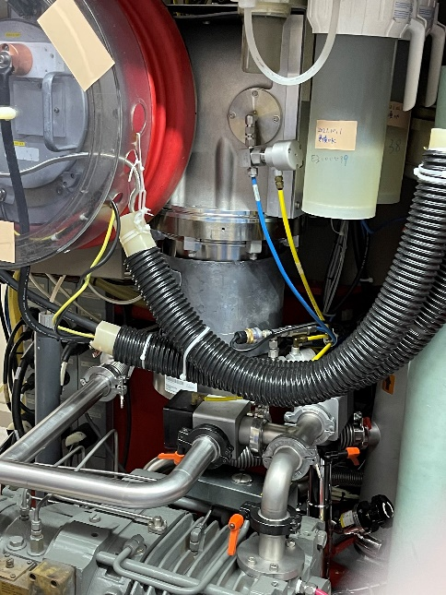
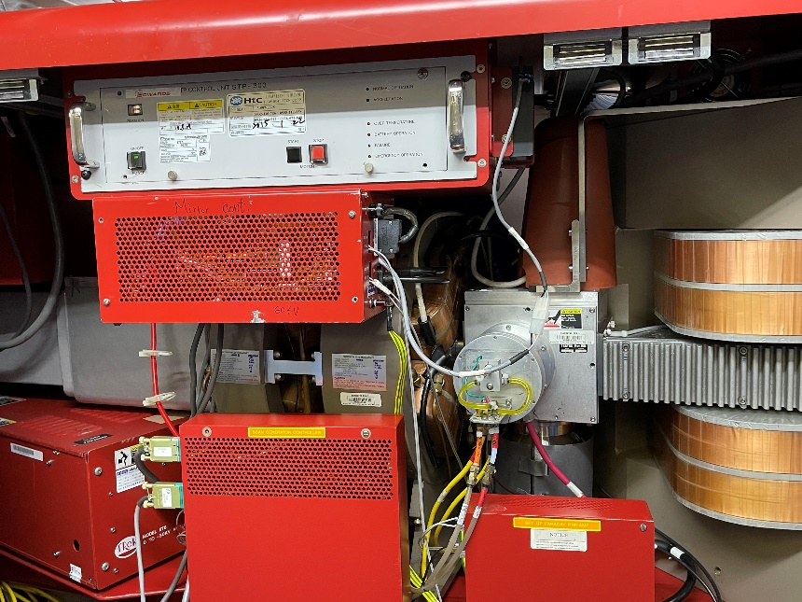
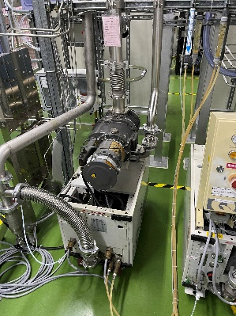
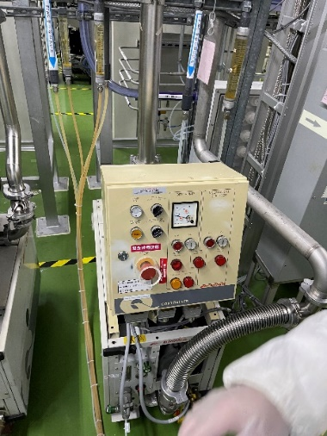
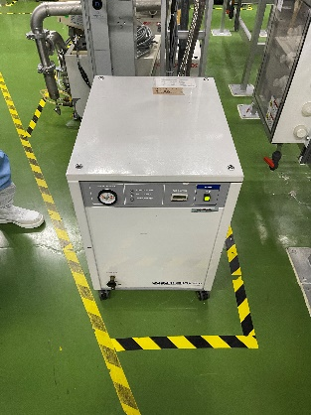
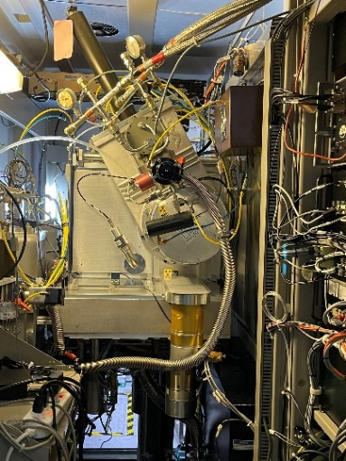
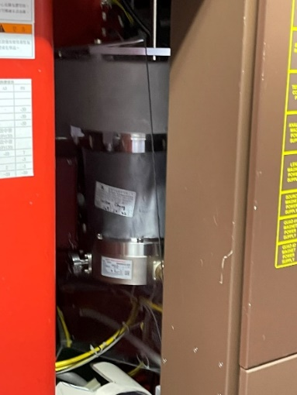
真空幫浦配置[E500(G09、G07)]
AMU
TURBO
PUMP
SOURCE HEAD DRY PUMP
RP1
SOURCE HEAD TURBO PUMP
PROCESS CHAMBER CRYO PUMP
RP2
RP3
CRYO
壓縮機
BEAMLINE
TURBO

Slide 13

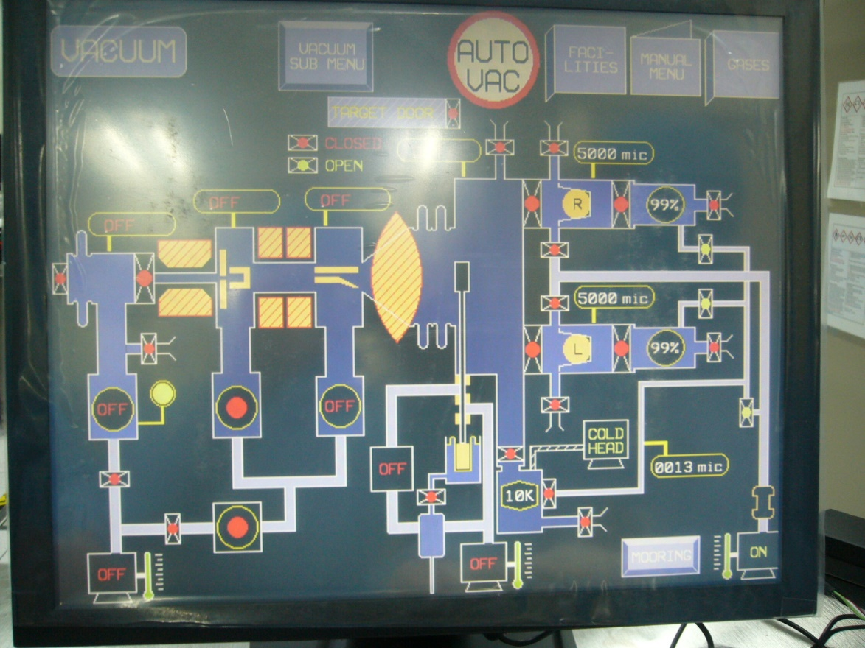




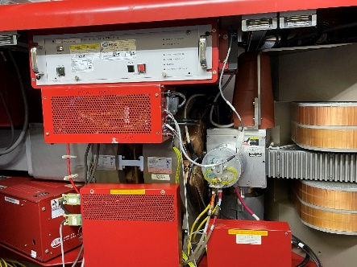
真空幫浦配置[E500(G09、G07)]
STP-1000C (SOURCE)
STP-1000
(BEAMLINE)
QDP80 (RP1)
CT-250F
(PROCESS)
STP-300
(BEAMLINE)
QDP40+QMB250(RP2)
QDP80 (RP3)

Slide 14
本週心得
這兩週大部分都在學習在P/M時更換source head、electrode和清潔bushing，以及一些處理上要注意的地方，還有大概學習破真空、建真空的方法，這邊的順序對我來說有些複雜，只能多抄筆記來幫助記憶。這週比起前兩週適應了許多，更換source head和electrode還有很多要細心處理的地方，第一次更換200型的electrode時抬到手快沒有力氣，要多加練習才能在技巧上更加熟練，也讓我覺得下班時間可能要多加運動。

